Slide 1

Los seguidores de la nueva era
-continuación-
Página 40

Slide 2
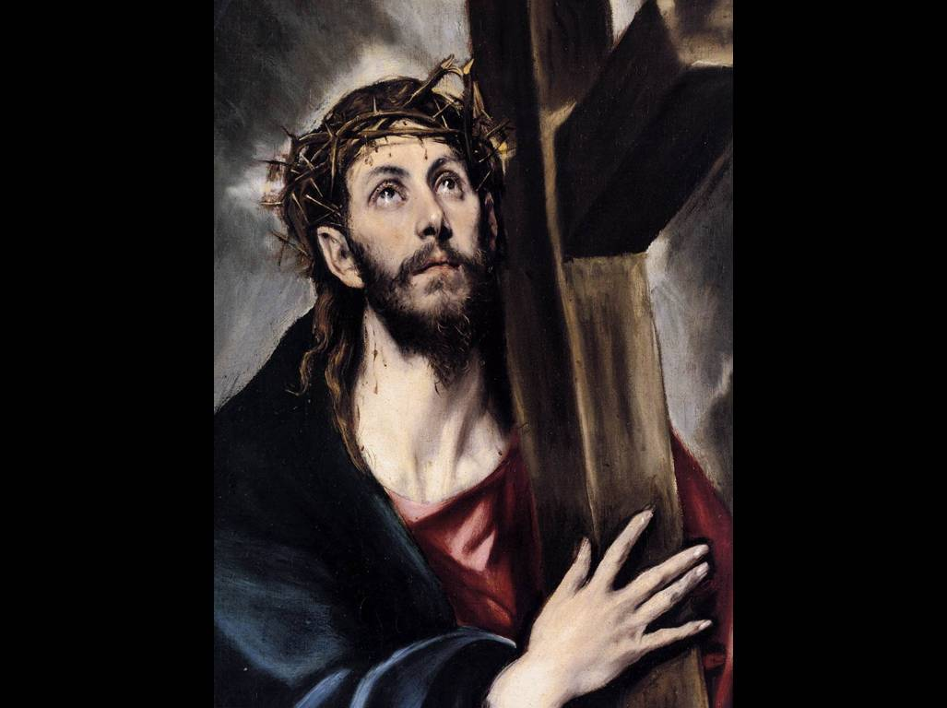
El perdón

Slide 3
El perdón

Slide 4
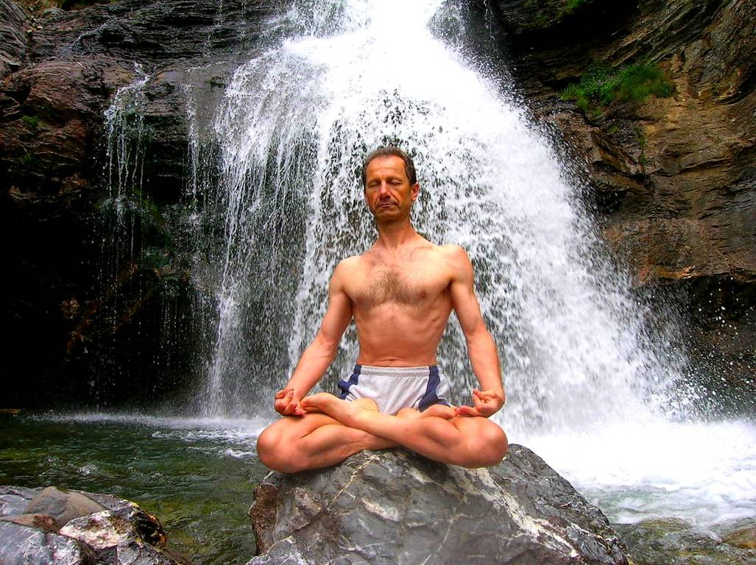
El perdón

Slide 5
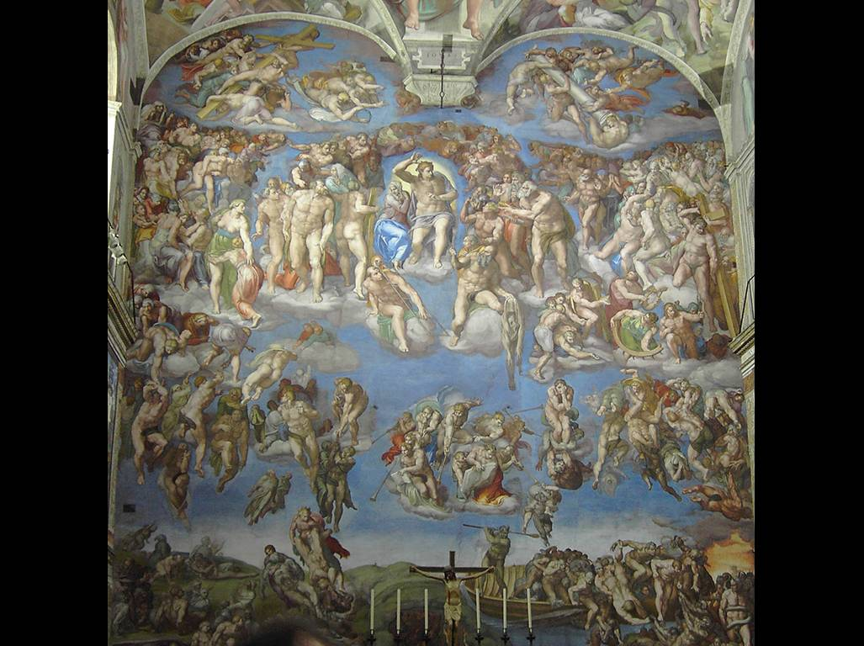
La salvación

Slide 6
La salvación

Slide 7
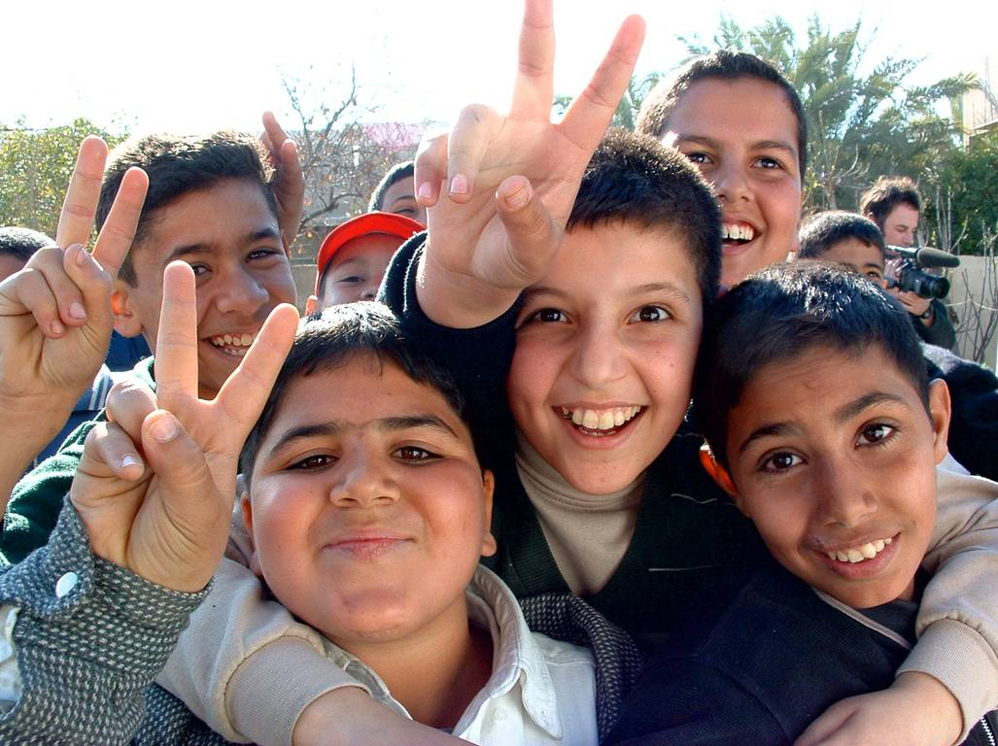
La salvación
© Christiaan Briggs / Wikimedia Commons

Slide 8
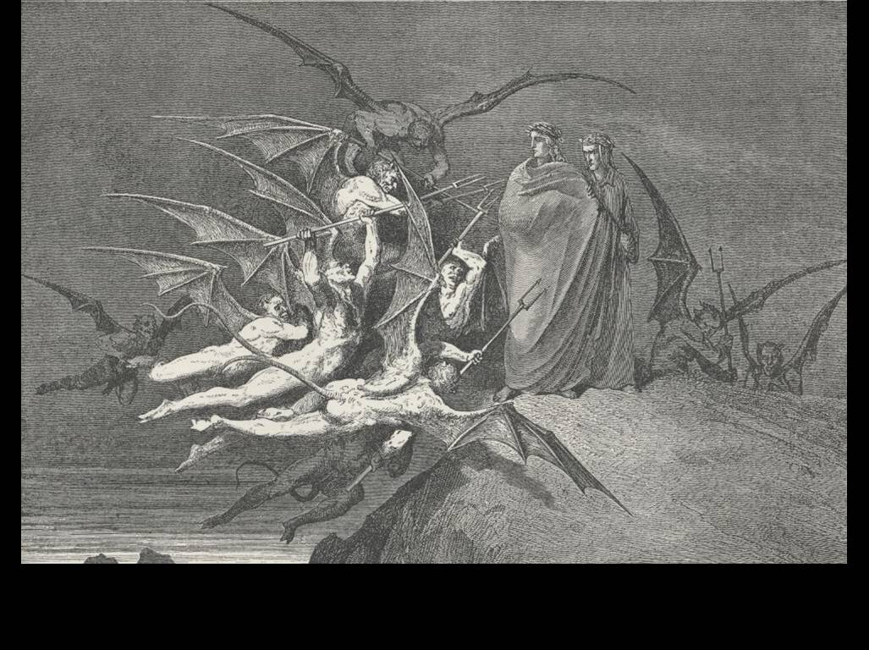
El cielo y el infierno

Slide 9
El cielo y el infierno

Slide 10
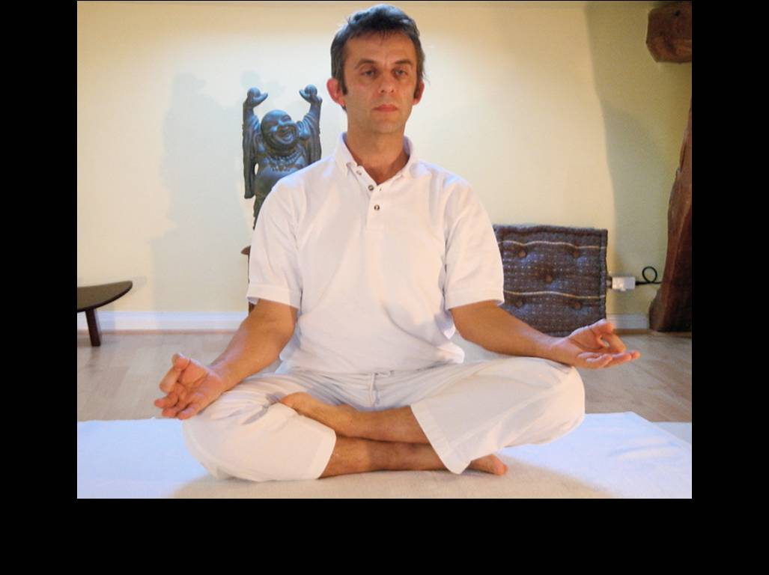
© Joseph Renger / Wikimedia Commons
El cielo y el infierno

Slide 11
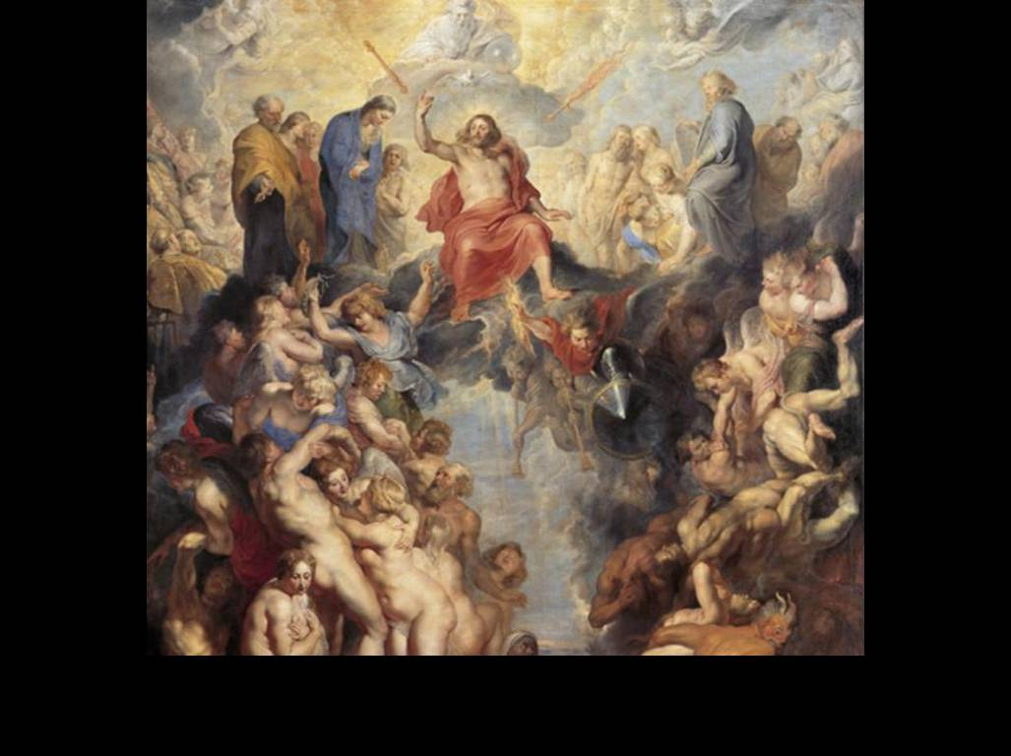
El juicio final

Slide 12
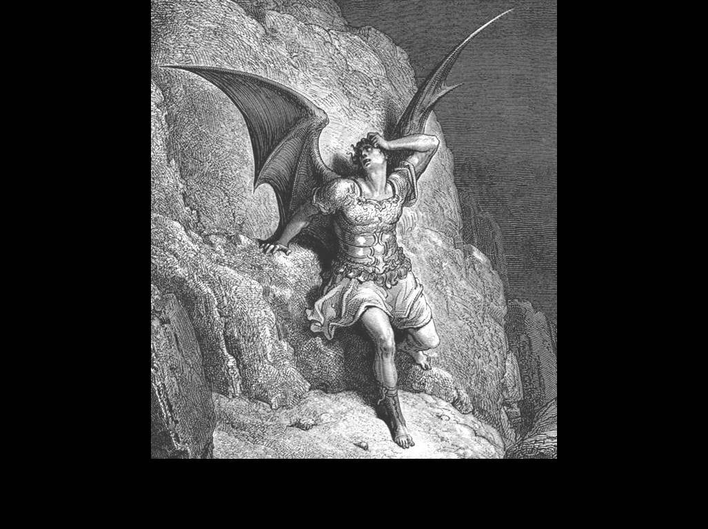
Satanás y los demonios

Slide 13
Satanás y los demonios

Slide 14

© Tevaprapas Makklay / Wikimedia Commons
Satanás y los demonios

Slide 15
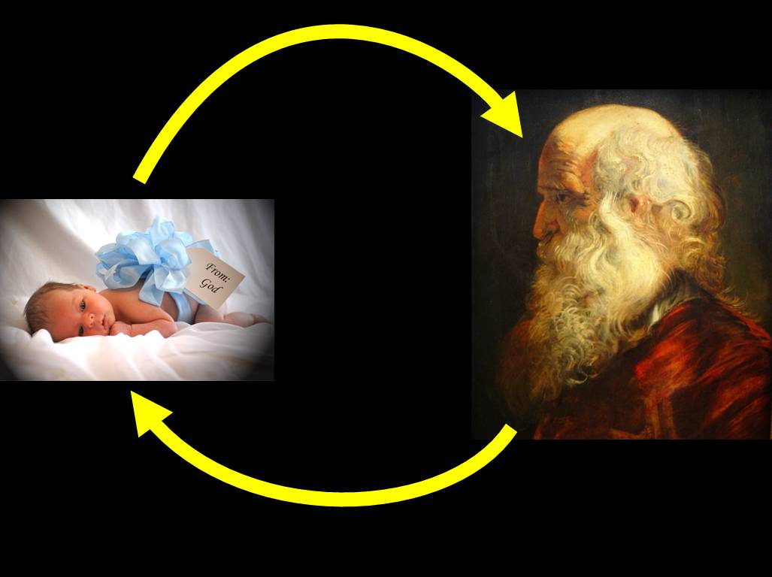
© Nils Fretwurst / Wikimedia Commons
© David Monniaux / Wikimedia Commons
La Reencarnación

Slide 16
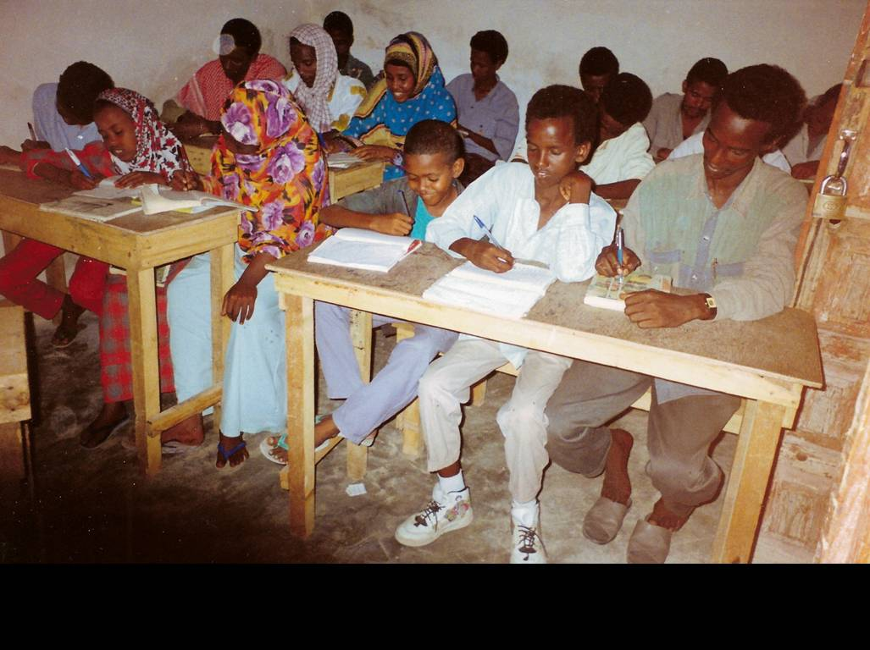
© CT Snow / Wikimedia Commons
La Reencarnación

Slide 17
cómo evangelizar y hacer discípulos entre seguidores de la nueva era

Slide 18
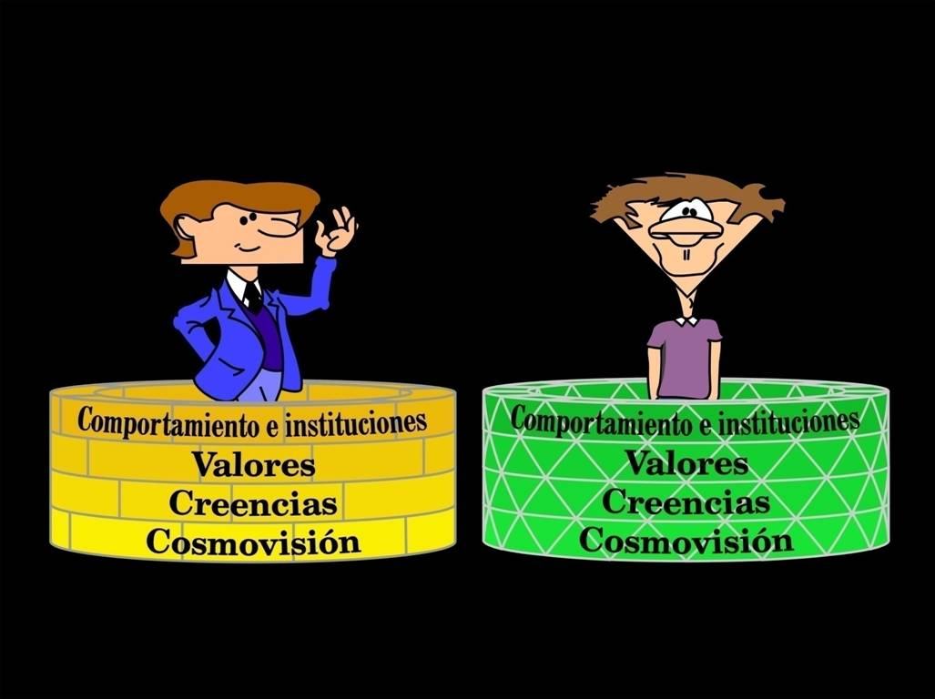
© William F Ritchey y sus concesionarios de licencia

Slide 19
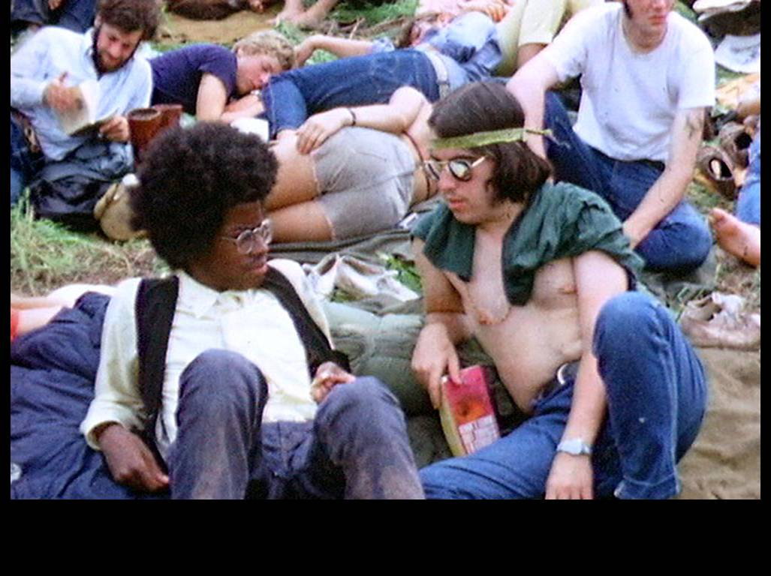
© Derek Redmond & Paul Campbell / Wikimedia Commons
Sus principales necesidades

Slide 20
Sus principales necesidades

Slide 21
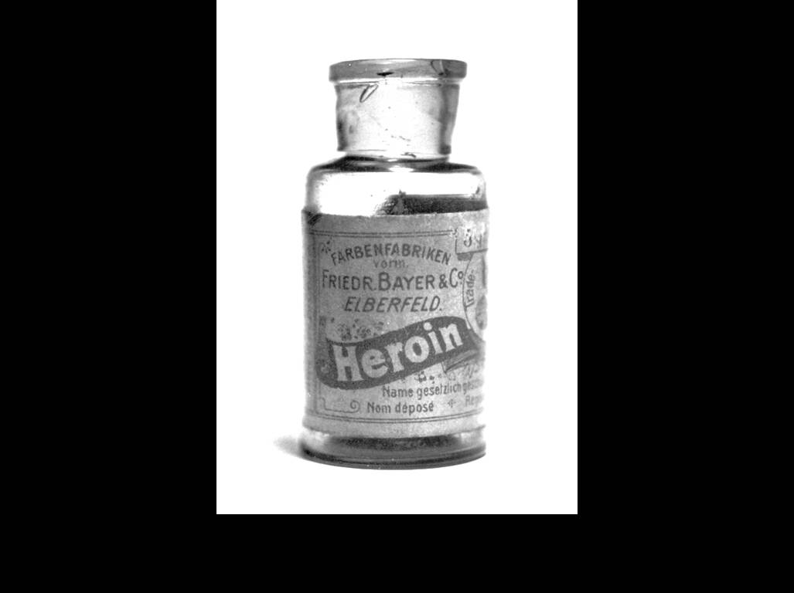
La Biblia ofrece mucho más

Slide 22
© Joseph Renger / Wikimedia Commons
La Biblia ofrece mucho más

Slide 23
La Biblia ofrece mucho más
© Christiaan Briggs / Wikimedia Commons

Slide 24
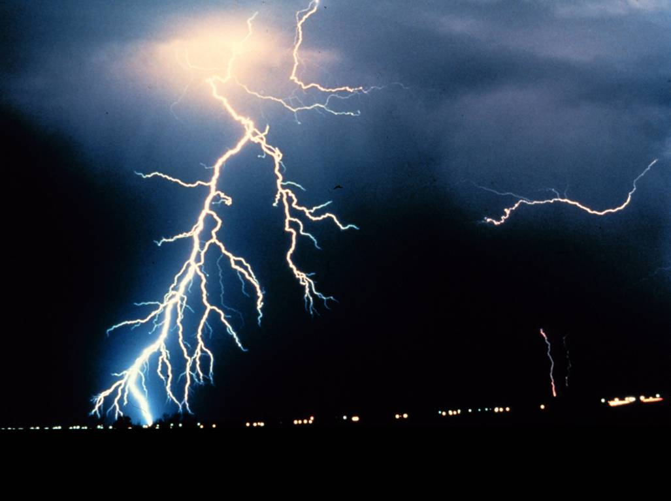
Photo cortesía NOAA Photo Library
La Biblia ofrece mucho más

Slide 25
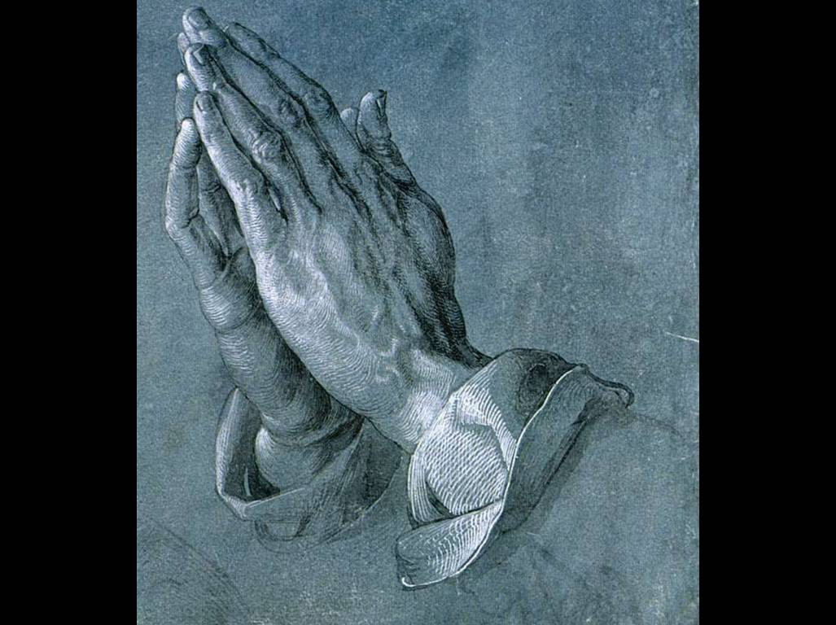
Orar por ellos

Slide 26
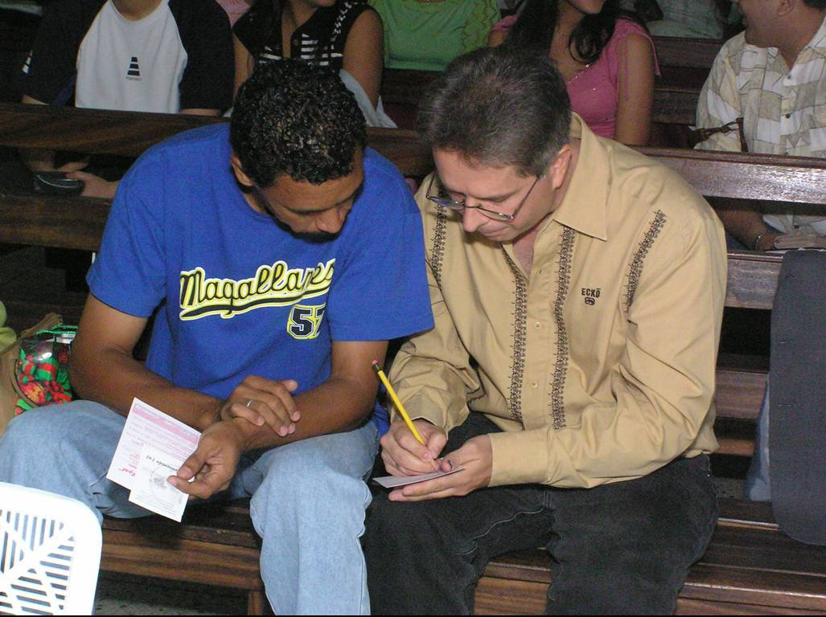
Repetir y aclarar conceptos
© William F Ritchey

Slide 27
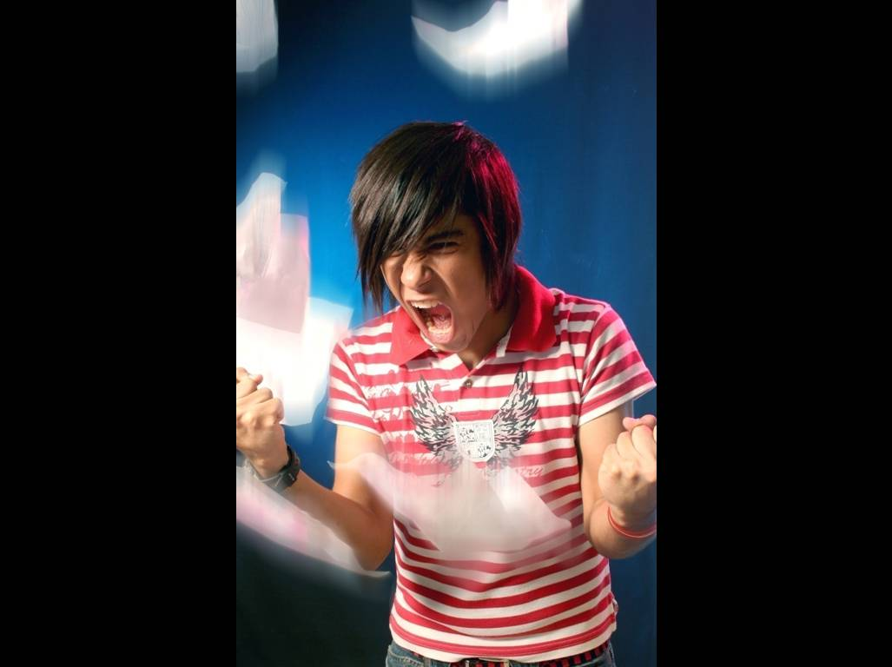
© José Serrano / Wikimedia Commons
Ejercer paciencia

Slide 28
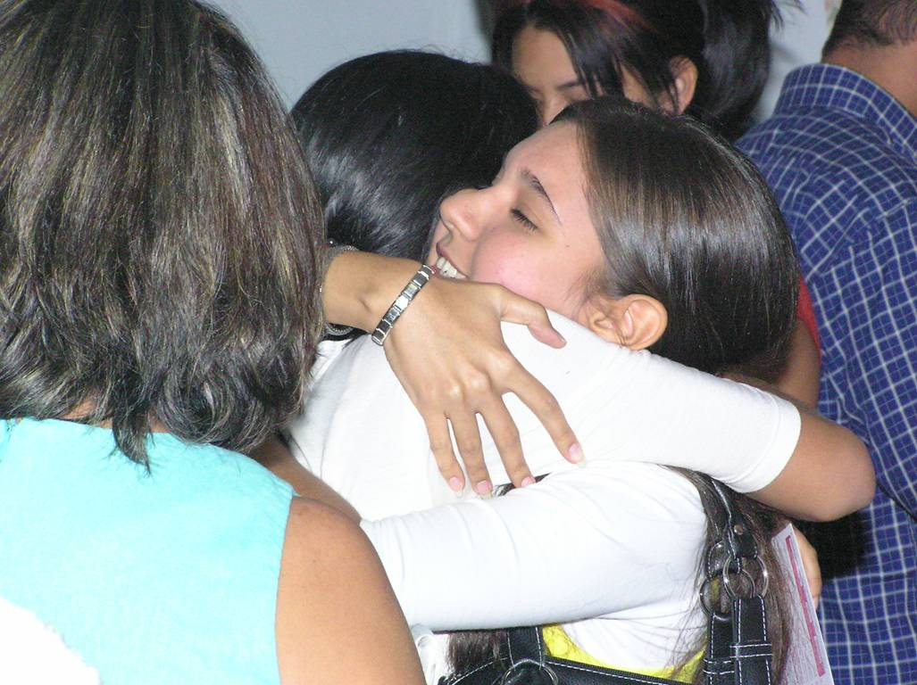
Comunicar nuestro amor
© William F Ritchey

Slide 29
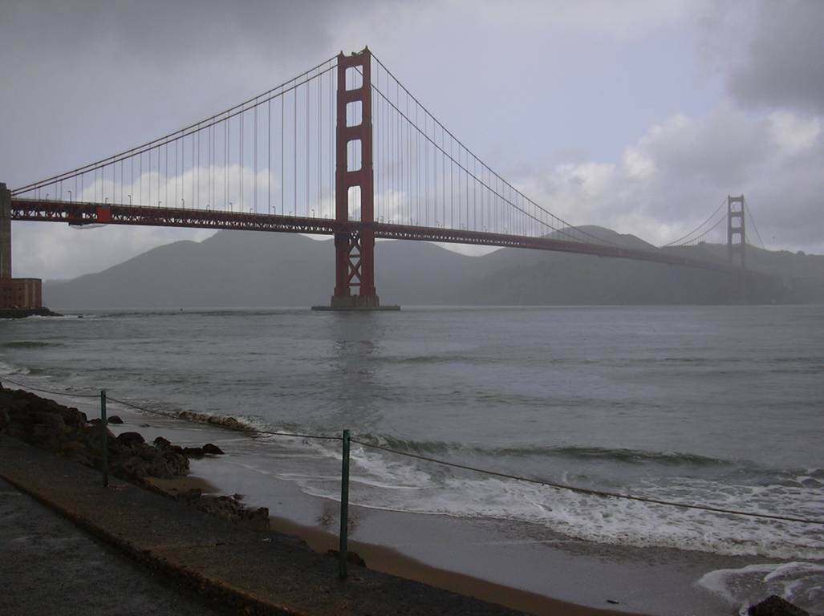
Buscar cosas en común
© William F Ritchey

Slide 30
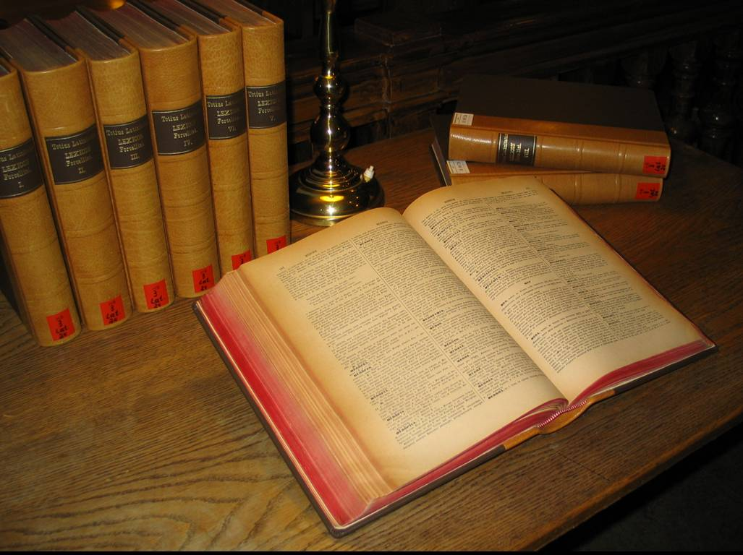
Definir terminología
© Marcus Gossler / Wikimedia Commons

Slide 31
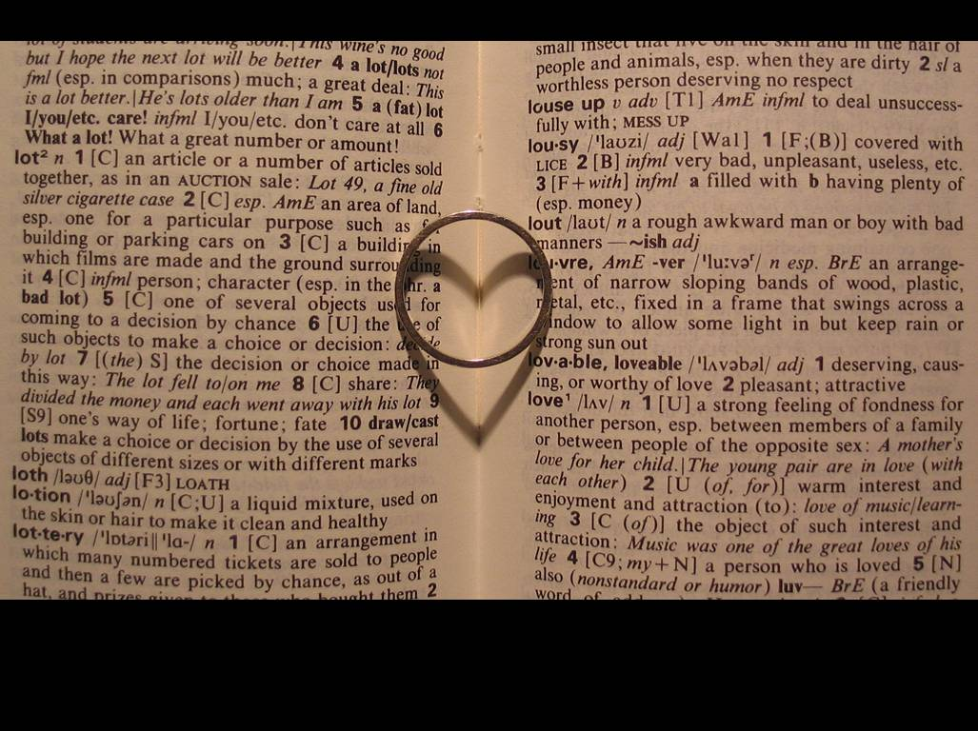
© Roger McLassus / Wikimedia Commons
Definir terminología

Slide 32
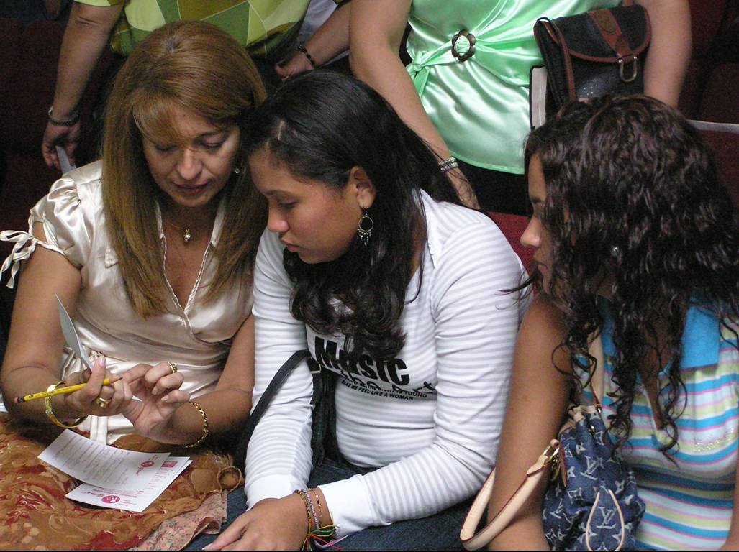
Hacer preguntas, no sermones
© William F Ritchey

Slide 33
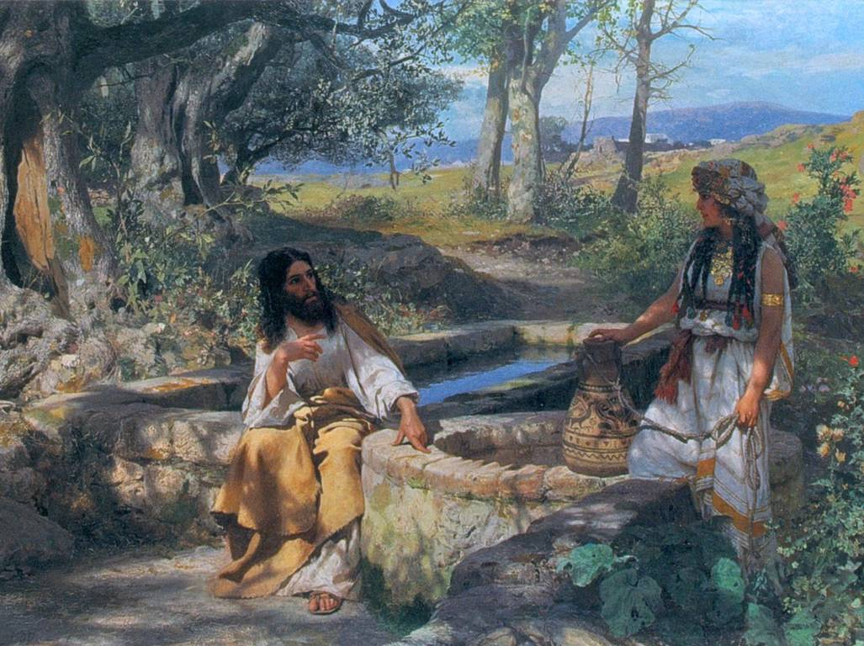
Hacer preguntas, no sermones

Slide 34
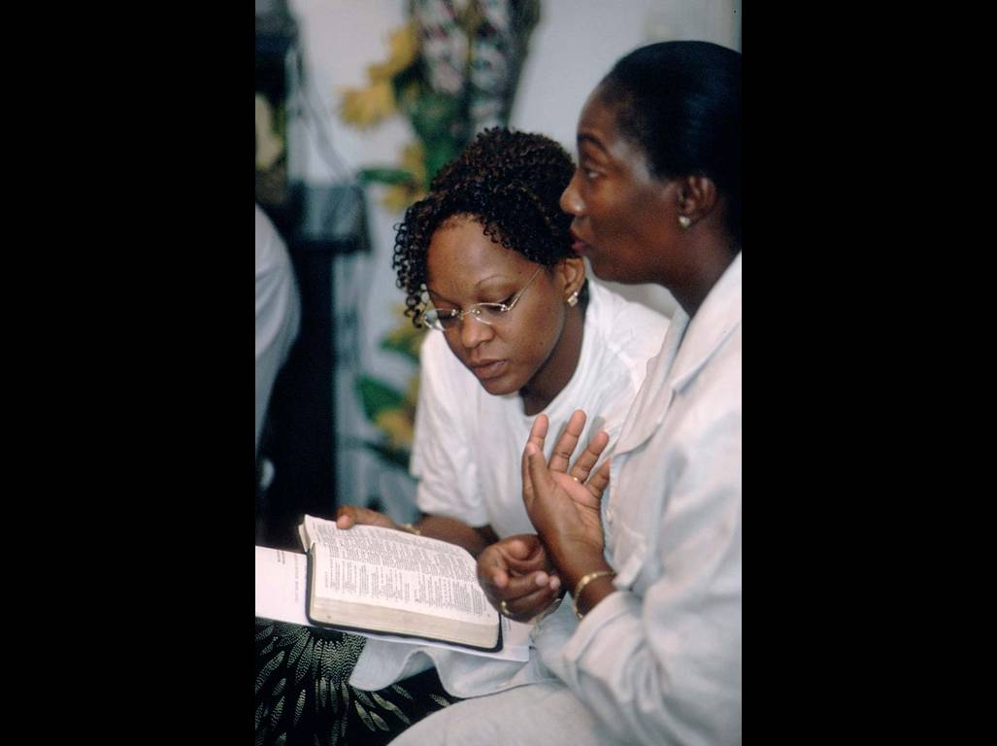
Usar la Biblia
© International Mission Board – Bautistas del Sur

Slide 35
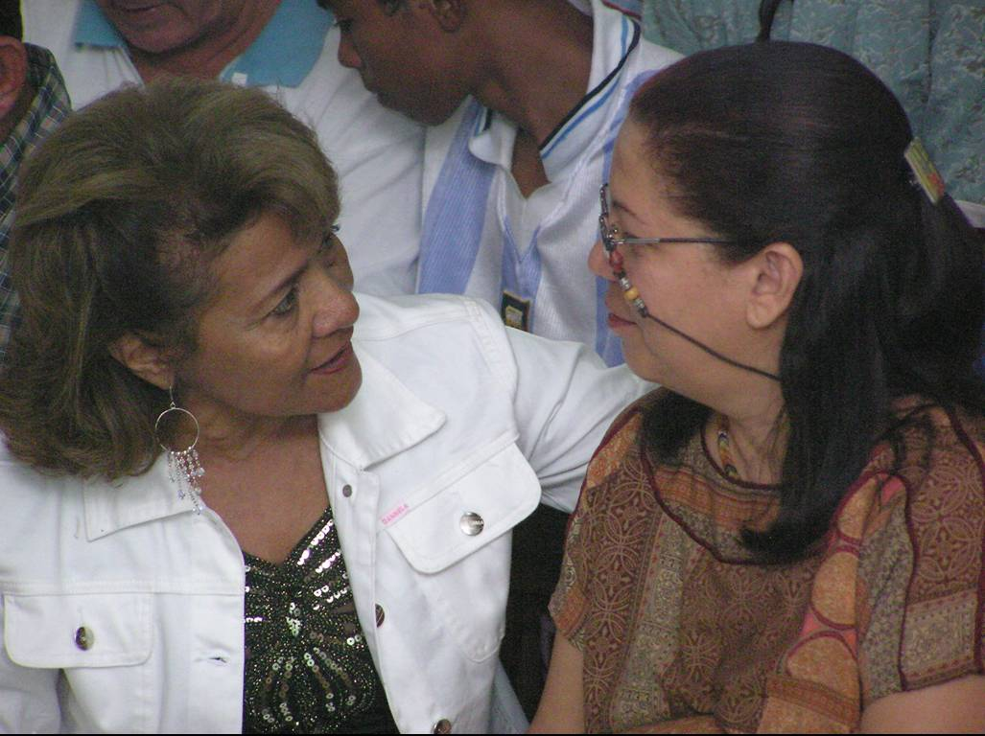
No criticar
© William F Ritchey

Slide 36
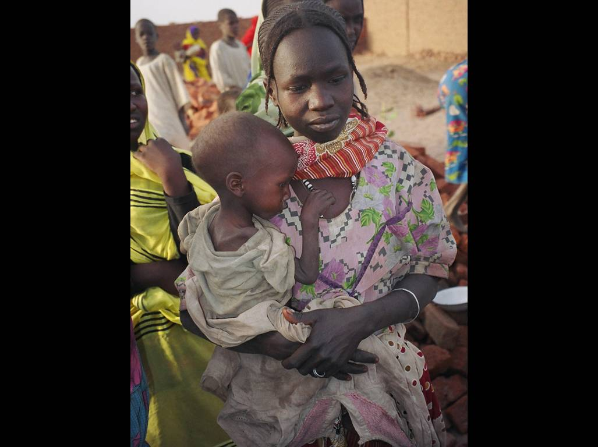
Elogiar cuando posible

Slide 37
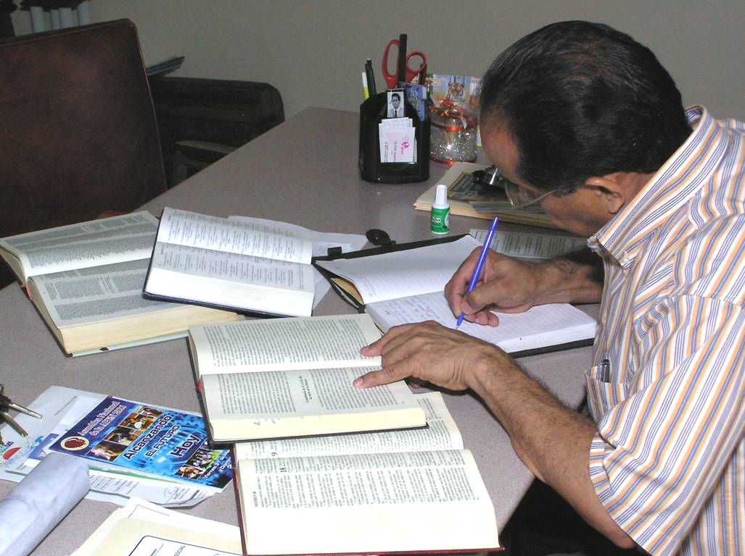
Estudiar sus creencias
© William F Ritchey

Slide 38
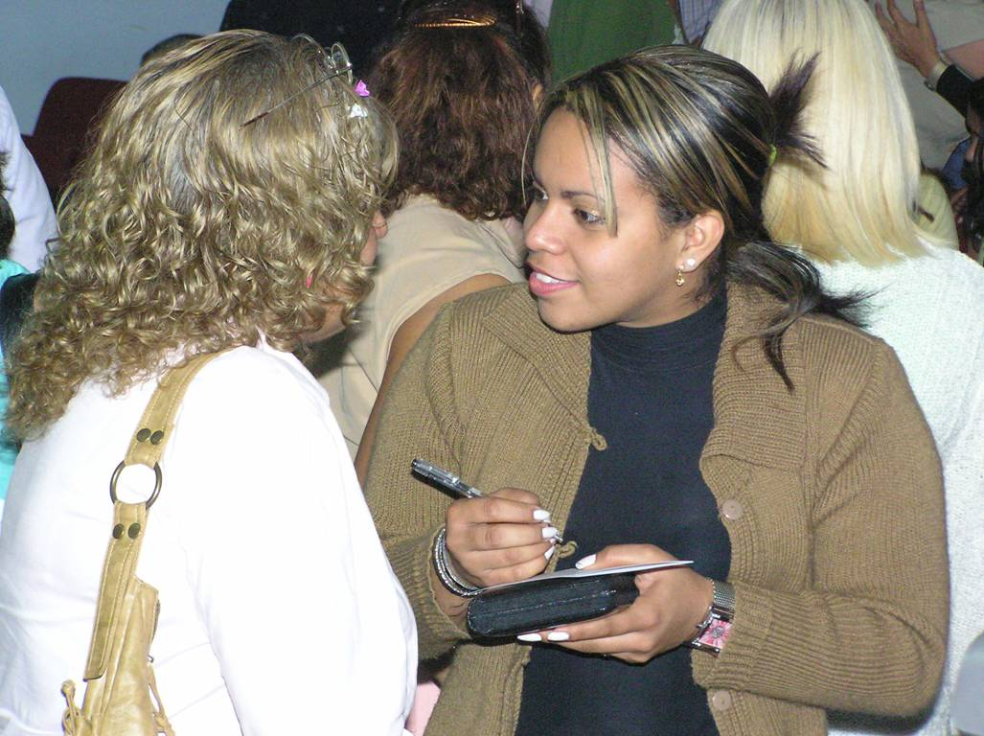
Conversar sobre debilidades
© William F Ritchey

Slide 39
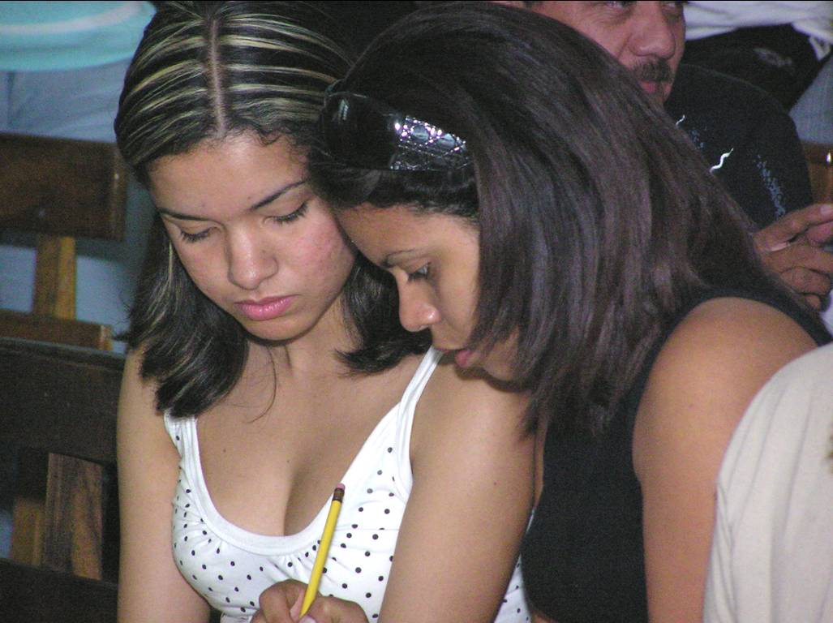
Conversar sobre inconsistencias
© William F Ritchey

Slide 40

Tres conceptos comunes
© William F Ritchey

Slide 41
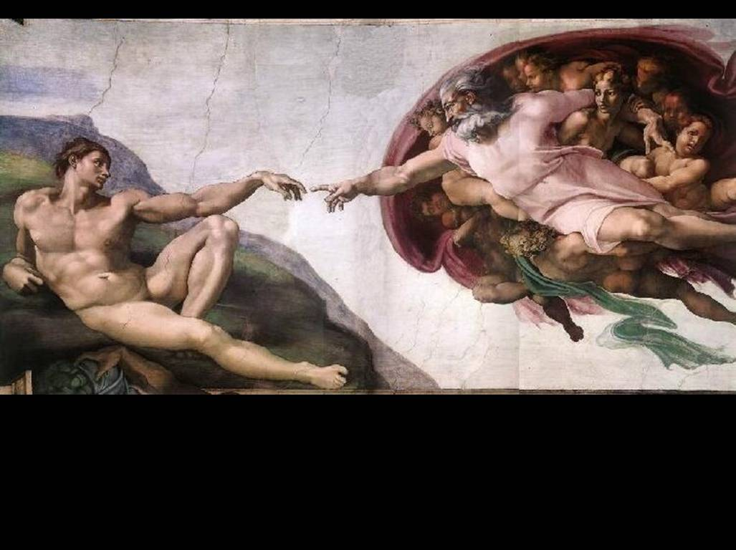
Somos conscientes de la existencia de un creador

Slide 42
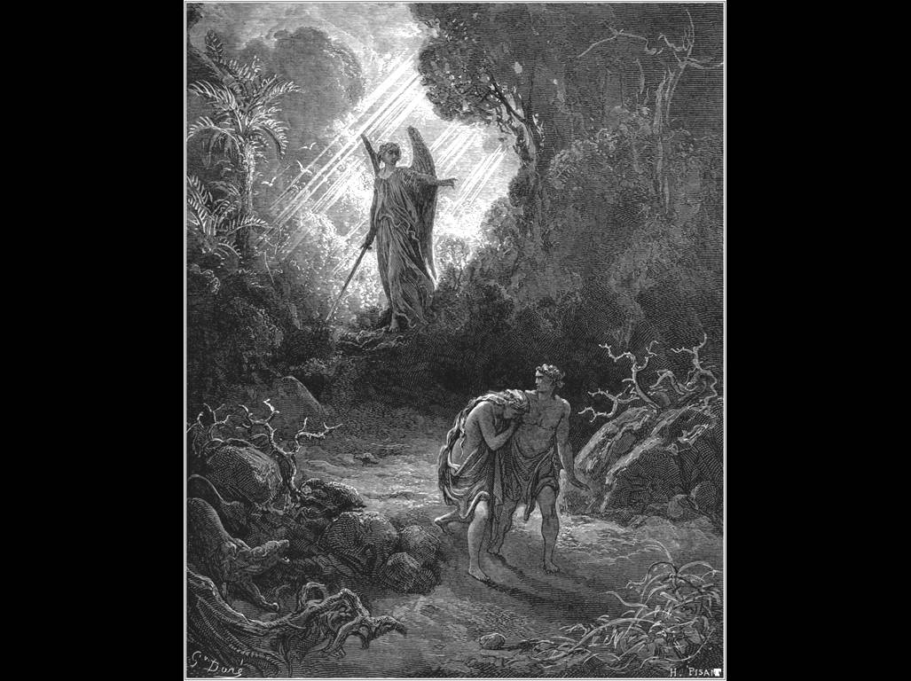
Tenemos una conciencia

Slide 43
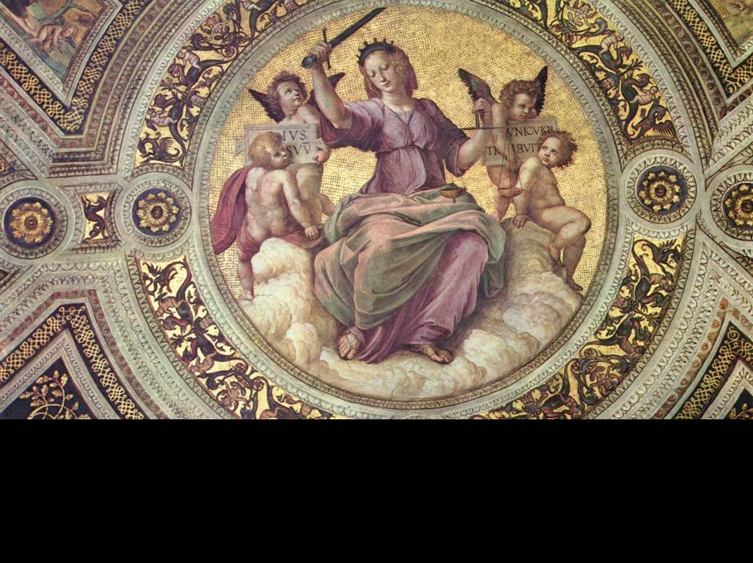
Sabemos que no hay justicia perfecta en este mundo

Slide 44
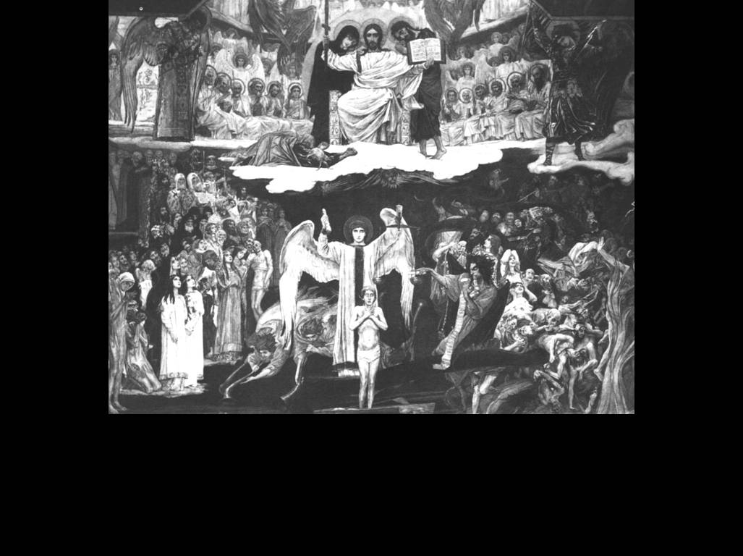
Entonces, Debe haber un juicio en el mundo venidero

Slide 45

© William F Ritchey
Mostrar que
la Biblia es confiable

Slide 46
Fin de la conferencia …

Slide 47
pero sólo el comienzo de nuestra tarea

Slide 48
Fotos y gráficos
procedencia y copyright según identificación individual
(los sin identificación vienen del dominio público)
Contenido general adaptado del texto
La presentación pertinente y persuasiva del evangelio:
el impacto del entorno religioso
© 2010 William F. Ritchey

